Slide 1
· · ·
软工汇报 TEAM7
2016.12.22

Slide 2
此项目构建一个图书管理系统，这样一来，图书馆在管理图书时就避免了繁琐的人工登记等操作，减少了人力的支出。同时，用户也可以通过在线浏览来寻找自己心仪的书籍，并且可以通过预约来避免到图书馆却借不到书的尴尬处境，极大地方便了管理者和使用者。
项目介绍及计划进展情况
1

Slide 3
项目进展情况

Slide 4
需求分析文档和软件设计说明书的主要内容
2

Slide 5
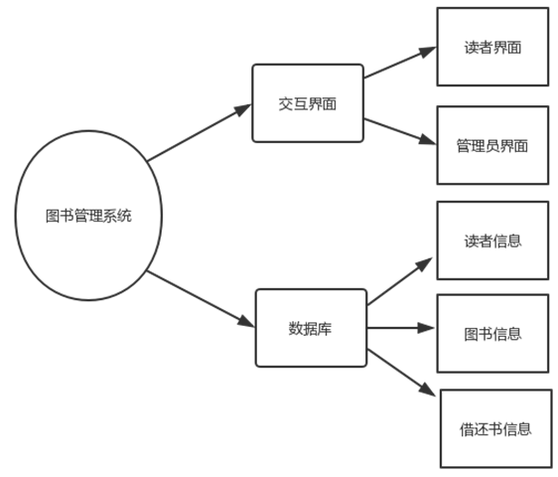
· · ·
需求分析文档
使用户和软件开发者双方对该软件的初始规定有一个共同的理解， 使之成为整个开发工作的基础。包含硬件、功能、性能、输入输出、接口需求、警示信息、保密安全、数据与数据库、文档和法规的要求。
系统设计说明
说明整个系统的体系架构，以及需求用例的各个功能点在架构中的体现。具体说明了体系结构设计，接口设计，数据结构设计等部分的内容和要求，为以后生成代码奠定基础。

Slide 6
3
自评审、互评审存在的主要问题及解决情况

Slide 7
· · ·
3
自评互评
发现的问题
文档中的细节不规范
例如部分图与表的下方缺少图号与表号
引用文件、标识、术语错误

Slide 8
4
软件测试计划与需求、设计的对照关系

Slide 9
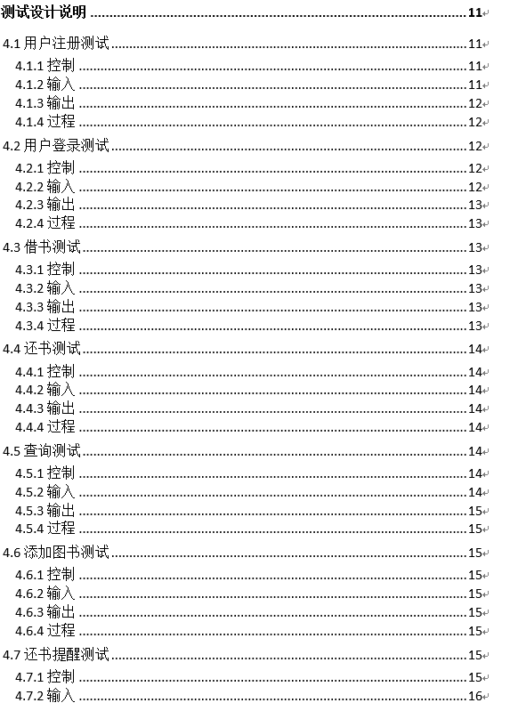

·
·
·
测试计划主要包括检测登录、注册、借书、还书、查询、添加图书和还书提醒功能的正确性。测试覆盖了需求设计中提到的功能。

Slide 10
Thank You!

